Slide 1
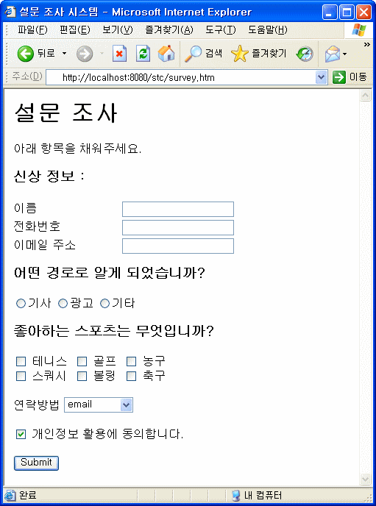
문제 기술
좌측에 보이는 HTML 문서에서 Submit 버튼 클릭하면,
SurveyServlet에 입력한 정보를 전달하고,
SurveyServlet 에서는 사용자가 입력한
모든 정보를 출력하도록
서블릿 클래스를 작성합니다.
radio 버튼과 checkbox 경우 value 속성 값을 주세요.
<input type=“radio” name=“o” value=“golf” />
그 버튼을 클릭하면 value가 전달됩니다.
기사, 광고, 기타의 radio 버튼의 name 속성 값을 똑같이 해주세요. (radio 버튼을 같은 group으로 묶는 방법 )
checkbox의 name 속성 값은 모두 다른 값으로 주세요.

